Slide 1
Metoda komparacije
od Margareta Grmšek

Slide 2
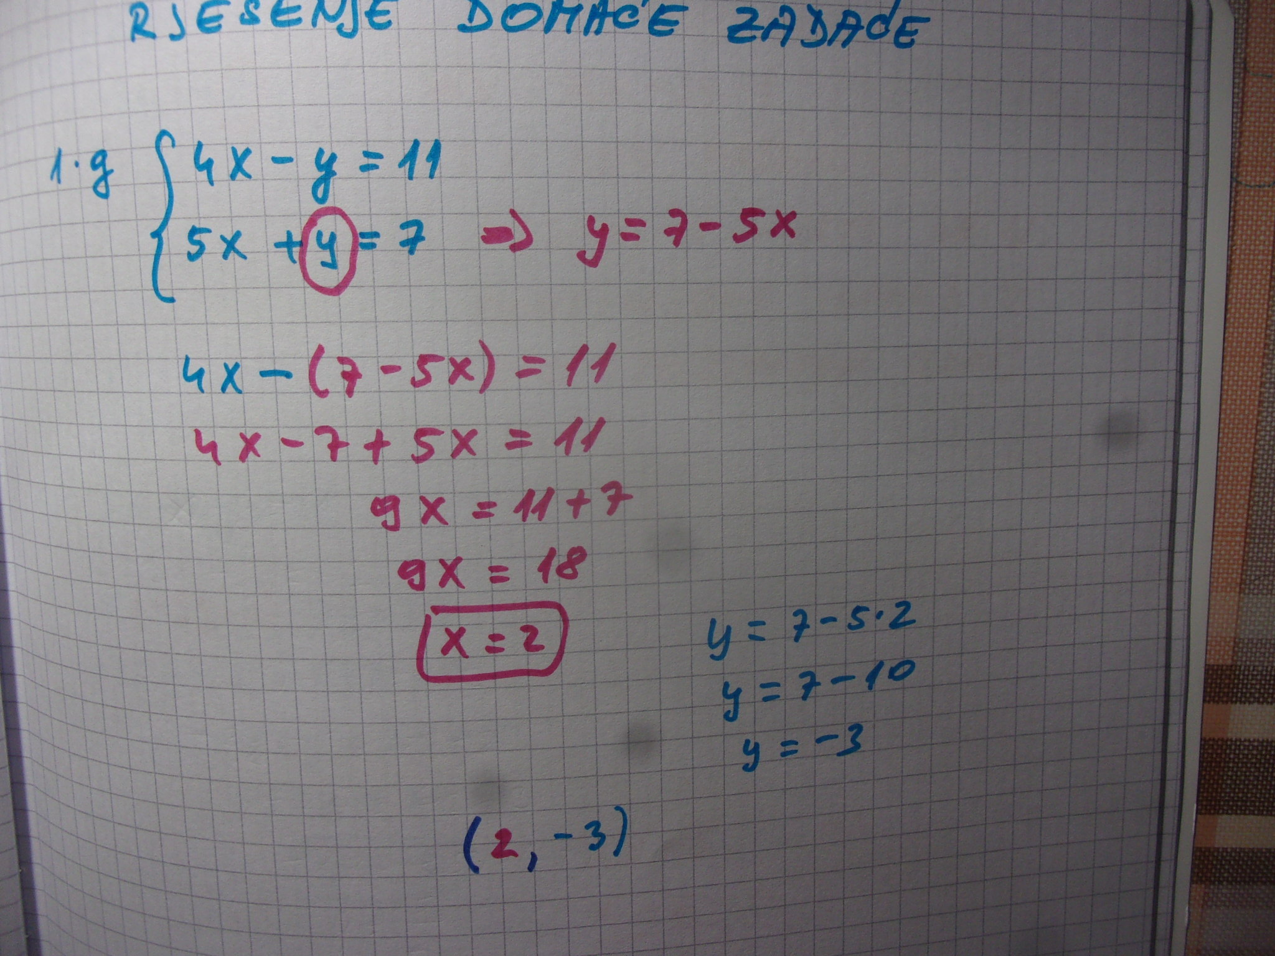

Slide 3
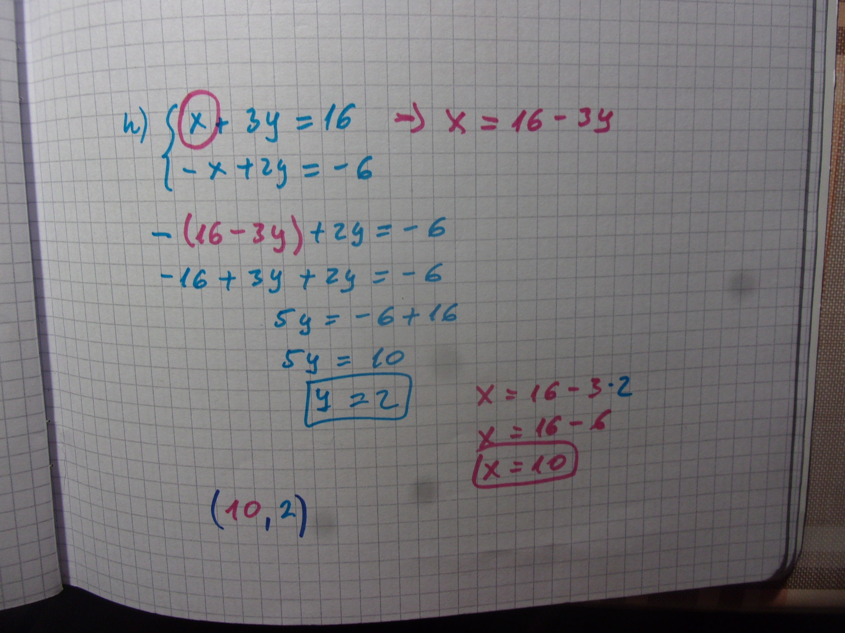

Slide 5
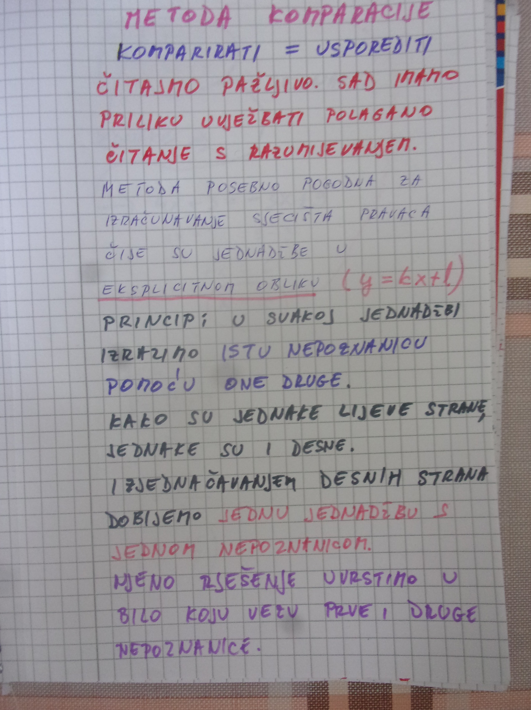

Slide 6
